Slide 1
SỞ GIÁO DỤC VÀ ĐÀO TẠO HÀ NỘI
CHƯƠNG TRÌNH DẠY HỌC TRÊN TRUYỀN HÌNH
MÔN TOÁN 6

Slide 2
SỞ GIÁO DỤC VÀ ĐÀO TẠO HÀ NỘI
TIẾT 77 : PHÉP NHÂN PHÂN SỐ
TÍNH CHẤT CƠ BẢN CỦA PHÉP NHÂN PHÂN SỐ
NGƯT. Vũ Thị Thanh Bình
Trường THCS Tân Mai - Hoàng Mai - Hà Nội

Slide 3
NHẮC LẠI QUY TẮC VỀ DẤU CỦA TÍCH HAI SỐ NGUYÊN
Thừa số | Thừa số | Tích
+
+
+
-
-
+
+
-
-
-
+
-

Slide 4
TIẾT 77 : PHÉP NHÂN PHÂN SỐ
TÍNH CHẤT CƠ BẢN CỦA PHÉP NHÂN PHÂN SỐ
I - Phép nhân phân số

Slide 5
Hình vẽ này thể hiện quy tắc gì ?
Notes:
Giới thiệu bài mới. Quy tắc phép nhân ở tiểu học có áp dụng được đối với trường hợp tử và mẫu là số nguyên hay không?

Slide 6
I - Phép nhân phân số
?1
(SGK-Tr35) : Thực hiện phép nhân
a)
b)

Slide 7
I - Phép nhân phân số
1. Qui tắc
* Qui tắc : Muốn nhân hai phân số, ta nhân các tử với nhau và nhân các mẫu với nhau.
* Tổng quát :
Với
* Ví dụ :

Slide 8
I - Phép nhân phân số
(SGK-Tr36) : Tính
?3
*Muốn nhân nhiều phân số, ta nhân các tử với nhau và nhân các mẫu với nhau.
Cách trình bày khác:

Slide 9
I - Phép nhân phân số
(SGK-Tr36) :
?4
2. NhËn xÐt
Muốn nhân một số nguyên với một phân số (hoặc một phân số với một số nguyên) ta nhân số nguyên với tử của phân số và giữ nguyên mẫu.

Slide 10
II- Tính chất cơ bản của phép nhân phân số
Nhắc lại các tính chất cơ bản của
phép nhân số nguyên
a) Tính chất giao hoán: a.b = b.a
b) Tính chất kết hợp: (a.b).c = a.(b.c)
c) Tính chất nhân với số 1: a.1 = 1.a = a
d) Tính chất phân phối của phép nhân đối với phép cộng:
a. (b + c) = a.b + a.c

Slide 11
II- Tính chất cơ bản của phép nhân phân số
1- Các tính chất
a) Tính chất giao hoán:
b) Tính chất kết hợp:
c) Nhân với số 1:
d) Tính chất phân phối của phép nhân đối với phép cộng:

Slide 12
II- Tính chất cơ bản của phép nhân phân số
2- Áp dụng:
Ví dụ: Tính tích
Cách khác:
Giải
(Tính chất giao hoán)
(Tính chất kết hợp)
(Nhân với số 1)
Có cách nào khác để tính giá trị của tích M không?

Slide 13
II- Tính chất cơ bản của phép nhân phân số
?2
(SGK-Tr38) :
Hãy vận dụng tính chất cơ bản của phép nhân phân số để tính giá trị các biểu thức sau:
2. Áp dụng:

Slide 14
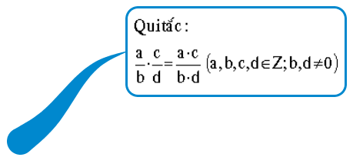
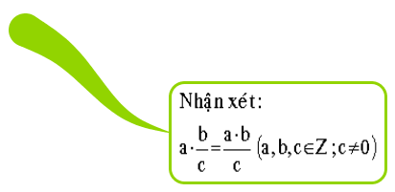
I - Phép nhân phân số
Quy tắc :
Nhận xét :

Slide 15
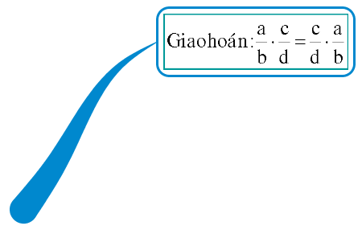
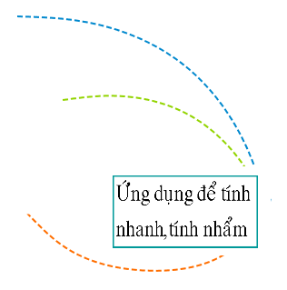
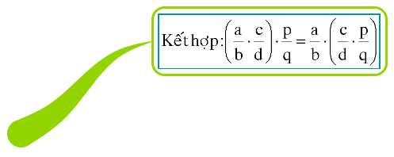
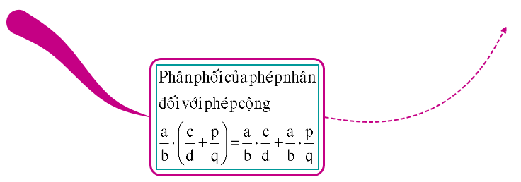
II – Tính chất cơ bản của phép nhân phân số

Slide 16
Trò chơi
THỂ LỆ:
BỘ TRANH BÍ ẨN
Trò chơi gồm 4 câu hỏi tương ứng với 4 bức tranh.
Mỗi câu hỏi có thời gian suy nghĩ là 5 giây.
Sau mỗi câu trả lời đúng sẽ có một bức tranh hiện ra.
Trả lời đủ 4 câu hỏi ta sẽ có bộ tranh bí ẩn.
Hãy cho biết tác giả của bộ tranh bí ẩn là ai?

Slide 17
Trò chơi
BỘ TRANH BÍ ẨN
Câu 1: Tính diện tích một khu đất hình chữ nhật có chiều dài là km và chiều rộng là km.
2
1
3
4
5
HẾT GIỜ

Slide 18
Trò chơi
BỘ TRANH BÍ ẨN
Câu 1: Diện tích của hình chữ nhật là:
2
1
3
4
5
HẾT GIỜ

Slide 19
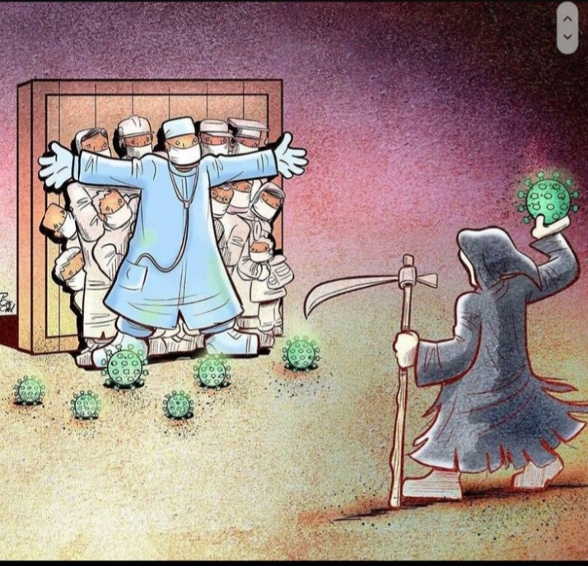
BỨC TRANH SỐ 1
Các y bác sĩ phải đang phải gồng mình chiến đấu với bệnh dịch để giành giật sự sống cho các bệnh nhân.

Slide 20
Trò chơi
BỘ TRANH BÍ ẨN
Câu 2: Tìm x, biết :
2
1
3
4
5
HẾT GIỜ

Slide 21
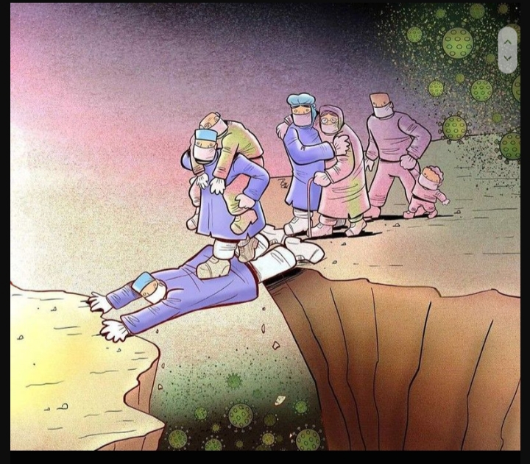
BỨC TRANH SỐ 2
Trong cuộc chiến đấu với bệnh dịch có những y bác sĩ đã phải hy sinh tính mạng của mình để bệnh nhân được sống.

Slide 22
Trò chơi
BỘ TRANH BÍ ẨN
Câu 3: Thực hiện phép nhân:
2
1
3
4
5
HẾT GIỜ

Slide 23
Trò chơi
BỘ TRANH BÍ ẨN
Câu 3: Thực hiện phép nhân:
2
1
3
4
5
HẾT GIỜ
Chú ý: Khi thực hiện phép nhân phân số ta nên rút gọn phân số (nếu có thể).

Slide 24
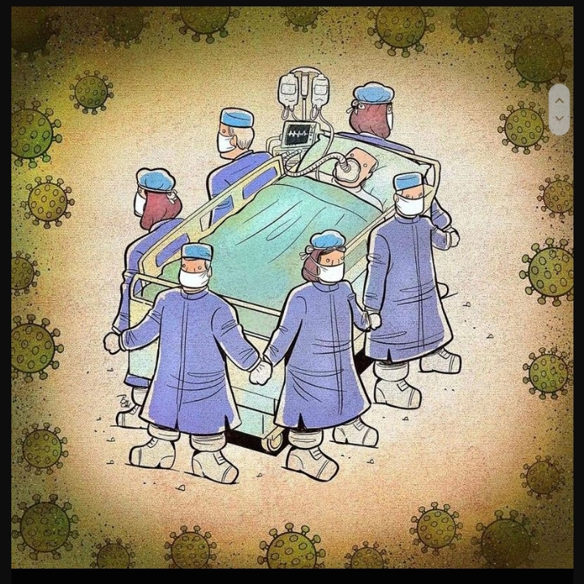
BỨC TRANH SỐ 3
Các y bác sĩ đang đồng sức đồng lòng đoàn kết để đẩy lùi dịch bệnh, đem lại cuộc sống an lành cho tất cả chúng ta.

Slide 25
Trò chơi
BỘ TRANH BÍ ẨN
Câu 4: Thực hiện phép tính
2
1
3
4
5
HẾT GIỜ

Slide 26
Trò chơi
BỘ TRANH BÍ ẨN
Câu 4: Thực hiện phép tính
Lời giải sai:
2
1
3
4
5
HẾT GIỜ

Slide 27
Trò chơi
BỘ TRANH BÍ ẨN
Câu 4: Thực hiện phép tính
2
1
3
4
5
HẾT GIỜ

Slide 28
Trò chơi
BỘ TRANH BÍ ẨN
Câu 4: Thực hiện phép tính

Slide 29
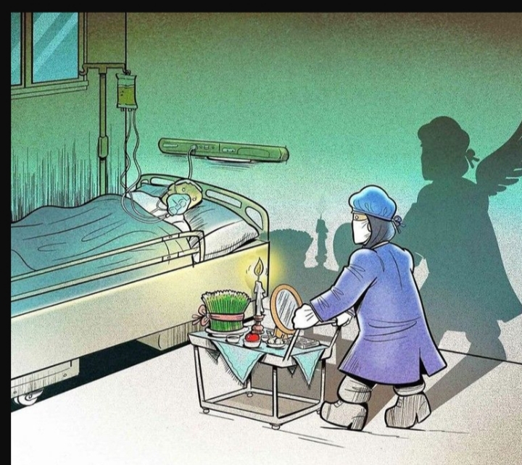
BỨC TRANH SỐ 4
Mỗi y bác sĩ chính là một thiên thần áo trắng.

Slide 30
THẤU HIỂU
*
CẢM THÔNG
*
BIẾT ƠN
*
Những thiên thần áo trắng.
BỘ TRANH BÍ ẨN
Họa sĩ Aliea Pakdel ( Alia pacdo) - người IRan

Slide 31
HƯỚNG DẪN VỀ NHÀ
BÀI 69, 71 (SGK Trang 36, 37)
BÀI 73, 74, 76 (SGK Trang 38, 39 )
CHUẨN BỊ ĐỌC TRƯỚC BÀI : ĐƯỜNG TRÒN

Slide 32
SỞ GIÁO DỤC VÀ ĐÀO TẠO HÀ NỘI
TIẾT 77 : PHÉP NHÂN PHÂN SỐ
TÍNH CHẤT CƠ BẢN CỦA PHÉP NHÂN PHÂN SỐ
GVGD : NGƯT Vũ Thị Thanh Bình
TRƯỜNG THCS Tân Mai- Hoàng Mai- Hà Nội.

Slide 33
Bài 6:Tính nhanh giá trị các biểu thức sau
Nhận xét:

Slide 34
Bài 6:Tính nhanh giá trị các biểu thức sau
Nhận xét:

Slide 35
*Bµi tËp 69 (SGK trang 36) : Nh©n c¸c ph©n sè ( Chó ý rót gän nÕu cã thÓ ).
*Bài tập 71 (SGK trang 37): Tìm x, biết:
2
8
+
VËy
VËy

Slide 36
*Bµi tËp 71 (SGK trang 36) : Tìm x biết:
Cách 2:
Cách 1:
Vậy
Vậy

Slide 37
Bài tập 69; 71 ở slie trên em tách thành 2 slie và cho lùi vào trong giúp chị em nhé. ( cách xa lề trái em à)

Slide 38
II-TÍNH CHẤT CƠ BẢN CỦA PHÉP NHÂN PHÂN SỐ
1. Các tính chất:
a) Tính chất giao hoán:
Bài 76 (sgk) Tính giá trị biểu thức sau một cách hợp lí:
b) Tính chất kết hợp:
c) Tính chất nhân với số 1:
d) Tính chất phân phối của
phép nhân đối với phép cộng:

Slide 39
I - PHÉP NHÂN PHÂN SỐ
?4

Slide 40
II-TÍNH CHẤT CƠ BẢN CỦA PHÉP NHÂN PHÂN SỐ
1. Các tính chất:
Bài 76 (sgk) Tính giá trị biểu thức sau một cách hợp lí:
a) Tính chất giao hoán:
b) Tính chất kết hợp:
c) Nhân với số 1:
d) Tính chất phân phối của
phép nhân đối với phép cộng:

